Slide 1
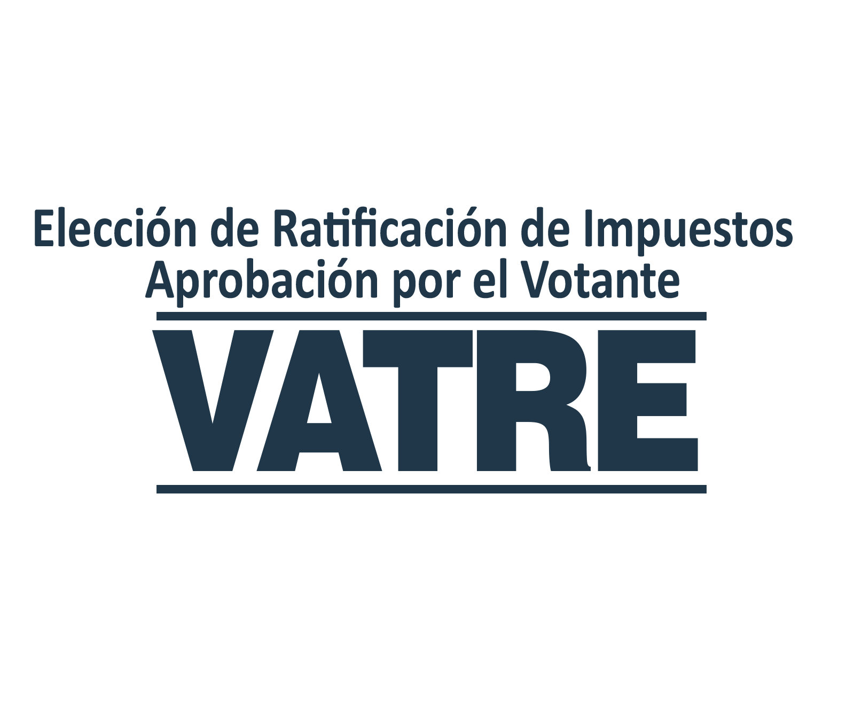
Fechas de Votación Temprana
Lunes, 23 de Octubre - Viernes 3 de Noviembre de 2023
Día de Elección
Martes, 7 de Noviembre de 2023
Propósito de VATRE: Si es aprobado esto proporcionar un aumento
de salario para todos los empleados durante el año escolar 2023-2024

Slide 2
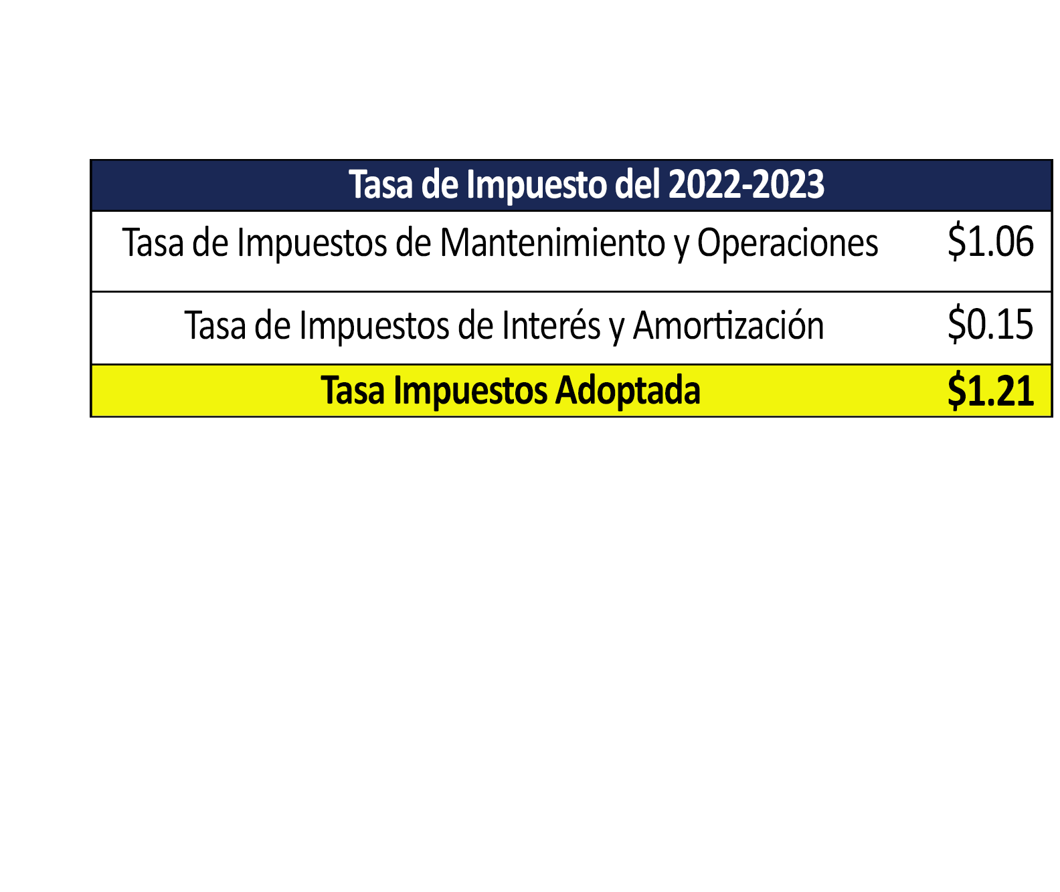
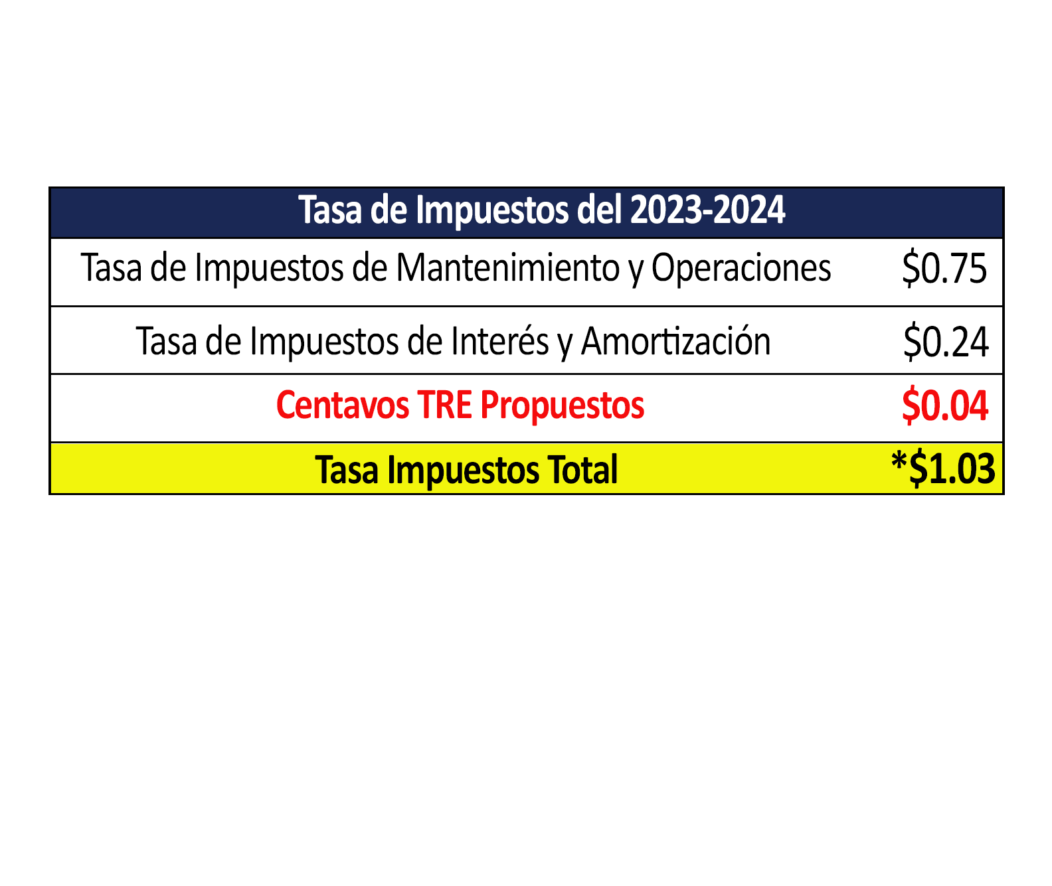
¿De qué se trata?
• El martes 7 de noviembre de 2023, El Distrito Escolar de Brownsville llevará a cabo una Elección de Ratificación de Impuestos Aprobación por el Votante (VATRE) para proporcionar un aumento de salario a empleados para el año escolar 2023-2024.
• Un aumento del 2% para los empleados del Districto Escolar de Brownsville para el año escolar 2023-2024 depende de que los votantes aprueben la Ratificación de Impuestos Aprobación por los Votantes.
• A continuación, se muestra una tabla que compara la tasa impositiva actual y la propuesta.

Slide 3
• Si se aprueba el VATRE, generará aproximadamente $10 millones en fondos adicionales que se utilizarán para aumentos de salarios de empleados para el año escolar 2023-2024.

Slide 4
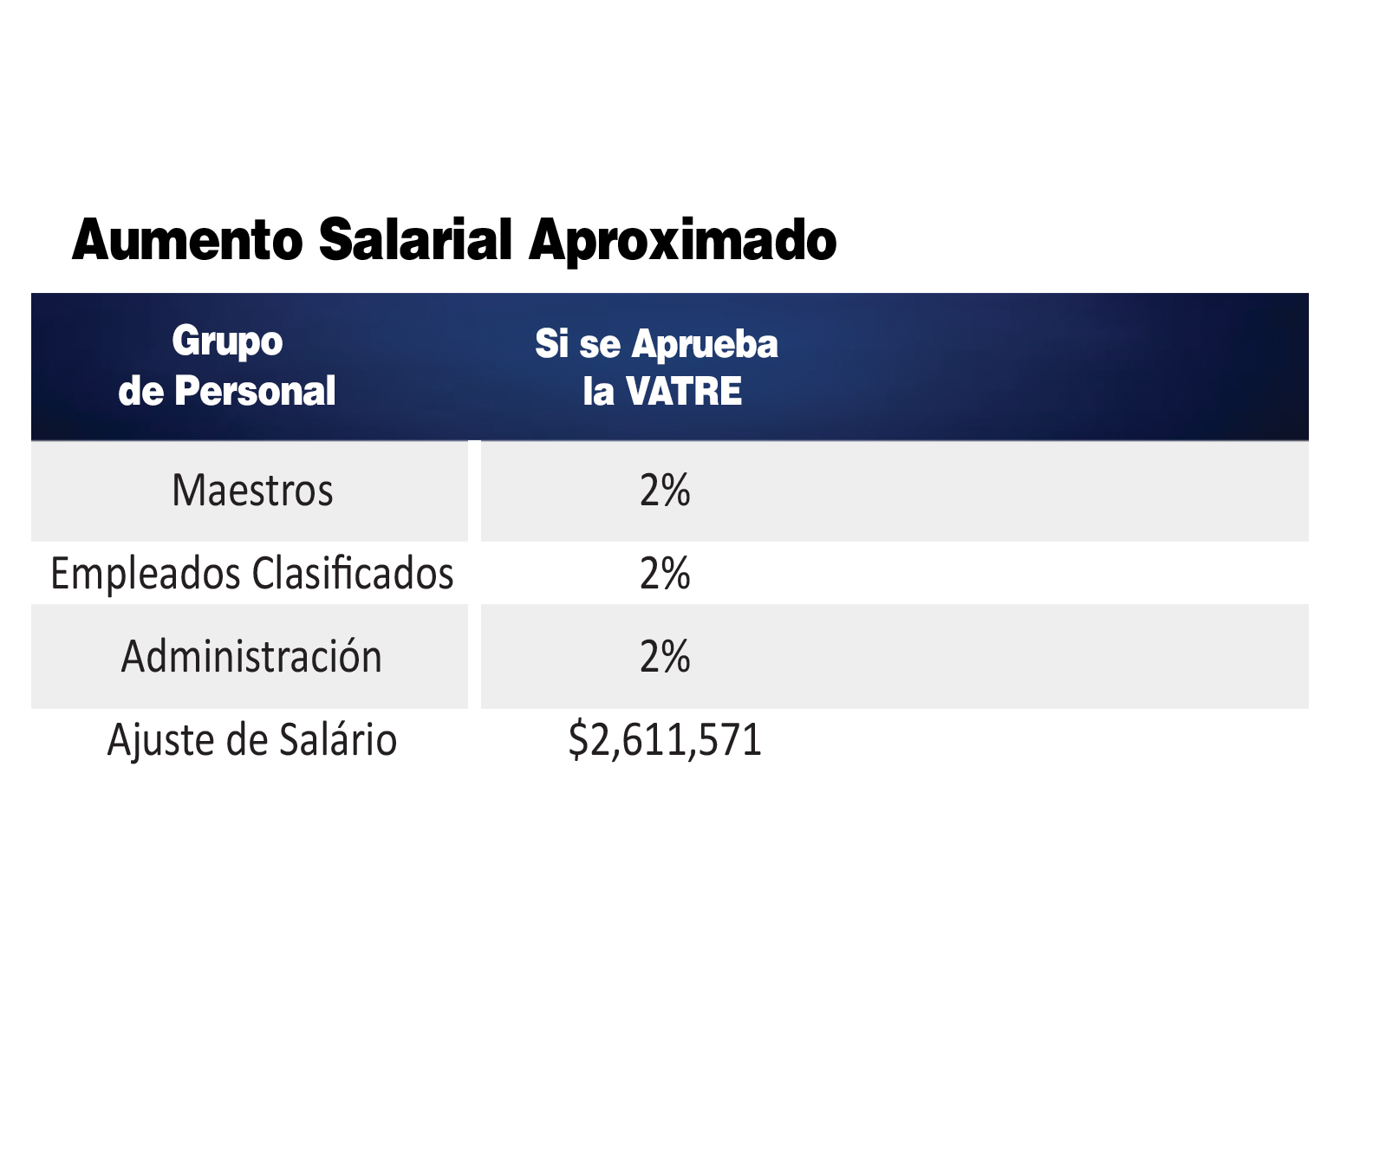
Cuéntame más…

Slide 5
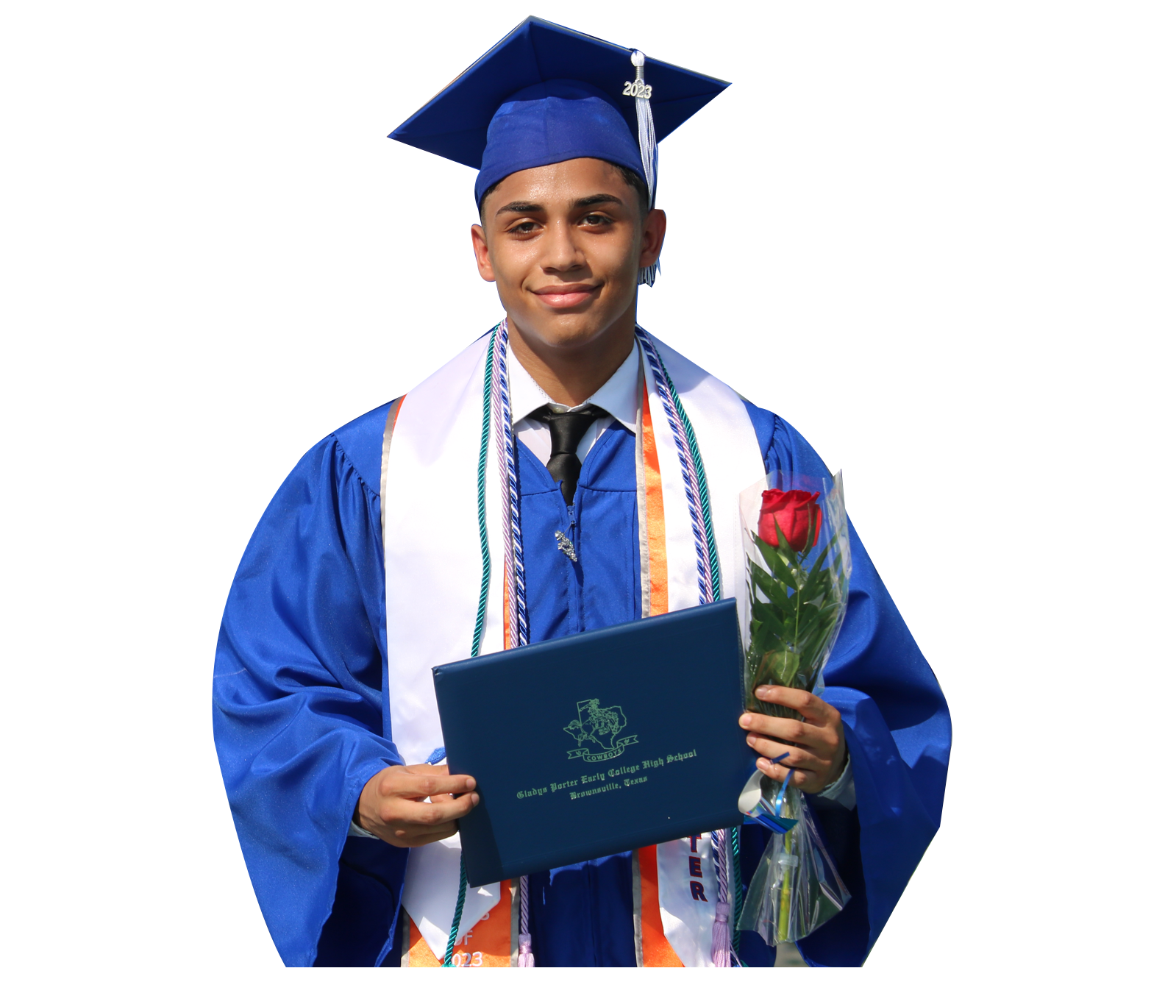
Línea directa Electoral de Ratificación de Impuestos Aprobación por el Votante
(956) 698-2729
Llame para obtener respuestas objetivas sobre VATRE.
Oficina de Información Pública
(956) 548-8000
Solicite una presentación objetiva de VATRE para su organización o grupo.
www.bisd.us
Visite nuestro sitio web para obtener información de VATRE, presentación de PowerPoint e información de votación.
KBSD Canal 1301 de Spectrum
La información objetiva del VATRE se transmitirá diariamente.

Slide 6
Información del Sitios Electorales
Fechas y Lugares de Votación Temprana
Lunes 23 al Viernes 27 de Octubre | 9 a.m. to 7 p.m.
Sábado 28 y Domingo 29 de Octubre | 10 a.m. to 5 p.m.
Lunes 30 de Octubre al miércoles 1 de Noviembre | 9 a.m. to 7 p.m.
Jueves 2 de Noviembre al Viernes 3 de Noviembre | 8 a.m. to 8 p.m.
Oficina Principal del Complejo Judicial del Condado de Cameron – 954 E. Harrison St.
Biblioteca Pública de Brownsville (Sucursal Central Blvd.) – 2600 Central Blvd.
Biblioteca Pública de Brownsville (Sucursal Southmost Rd.) – 4320 Southmost Rd.
Edificio de Administración BISD – 1900 E. Price Rd.
Centro Comunitario Cameron Park (El Centro Cultural) – 2100 Gregory Ave.

Slide 7
Precintos - Lugares de Votación el Día de Elecciones
Martes, 7 de Noviembre de 2023 • 7 a.m. - 7 p.m.
5, 72 | Hudson Elementary School, 2980 FM 802
6, 37, 45 | J.T. Canales Elementary School, 1811 International Blvd.
Part 7, 68 | Rivera High School, 6955 FM 802
8, 9 | Cameron County Courthouse Judicial Complex, 954 E. Harrison St.
10, 69, 70 | Cromack Elementary School, 3200 E. 30th St.
11, 12, 47 | Russell Elementary School, 800 Lakeside Blvd.
13, 15, 38, 97 | Sharp Elementary School, 1439 Palm Blvd.
Part 14, 60, 82 | El Jardin Elementary School, 6911 Boca Chica Blvd.
16, Part 48, 90, Part 91 | Yturria Elementary School, 2955 W. Tandy Rd.
46, 71, 86 | Gonzalez Elementary School, 4350 Jaime Zapata Ave.
53, 77 | Garza Elementary School, 200 Esperanza Ln.
54, 73 | Burns Elementary School, 1974 Alton Gloor Rd.
61,76 | Hanna High School, 2615 Price Rd.
62, 75 | James Pace High School, 314 W. Los Ebanos Blvd.
63 | Oliveira Middle School, 444 Land O’ Lakes Dr.
Part 74 | Cameron Park Community Center, 2100 Gregory Ave.
98 | Benavides Elementary School, 3101 McAllen Rd.
*Los recintos, horarios, fechas y ubicaciones están sujetos a cambios.

